Slide 1
Автономное учреждение
профессионального образования
Ханты-Мансийского автономного округа – Югры
«СУРГУТСКИЙ ПОЛИТЕХНИЧЕСКИЙ КОЛЛЕДЖ»
Структурное подразделение - 3
ПРЕЗЕНТАЦИЯ
Специальность «Технология продукции общественного питания»
ДИСЦИПЛИНА
Организация хранение и контроль запасов и сырья
Группа № 53-20
ТЕМА:«Десертные и пряные овощи»
Работу выполнил
Студент : Бордюгов А. Я.
Работу проверил
Руководитель: Глухова В.А.

Slide 2
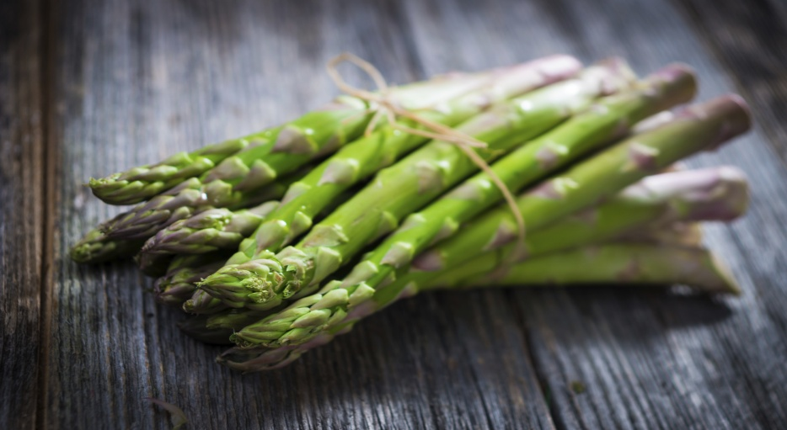
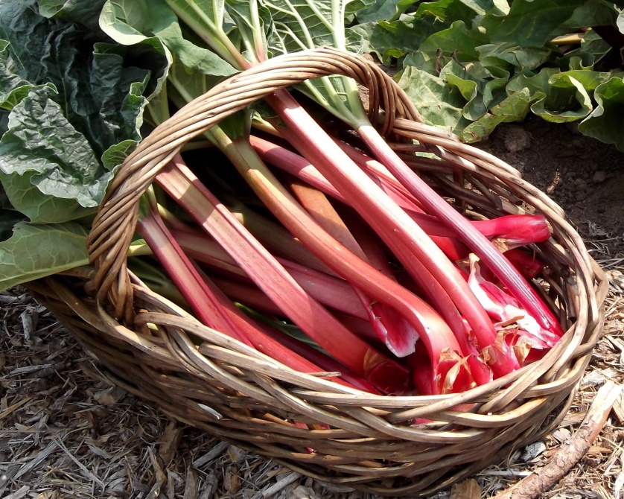
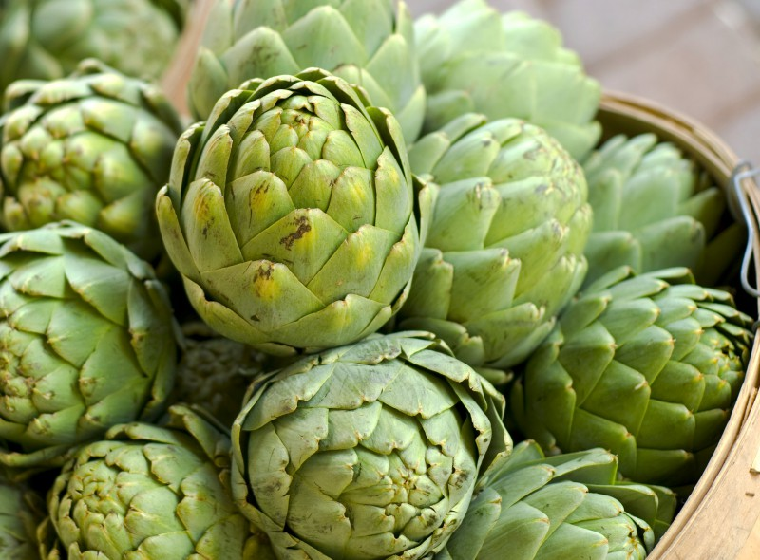
Десертные
овощи
К этой группе овощей относят: ревень, спаржу , артишоки , обладающие нежным специфическим вкусом .
Блюда из этих овощей обычно подают на десерт ( на третье блюдо ) , что и послужило основанием назвать их десертными.

Slide 3
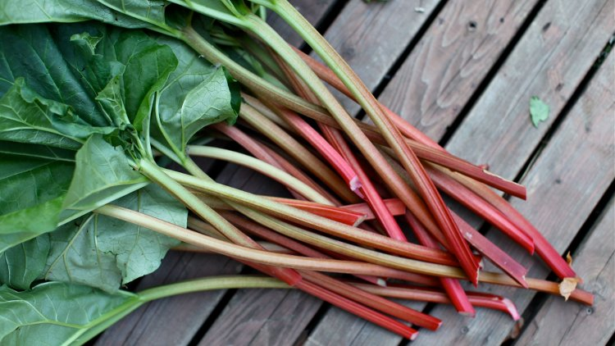
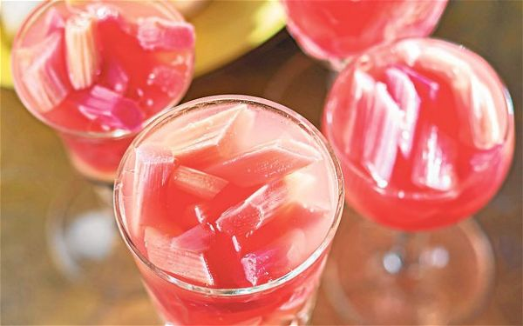
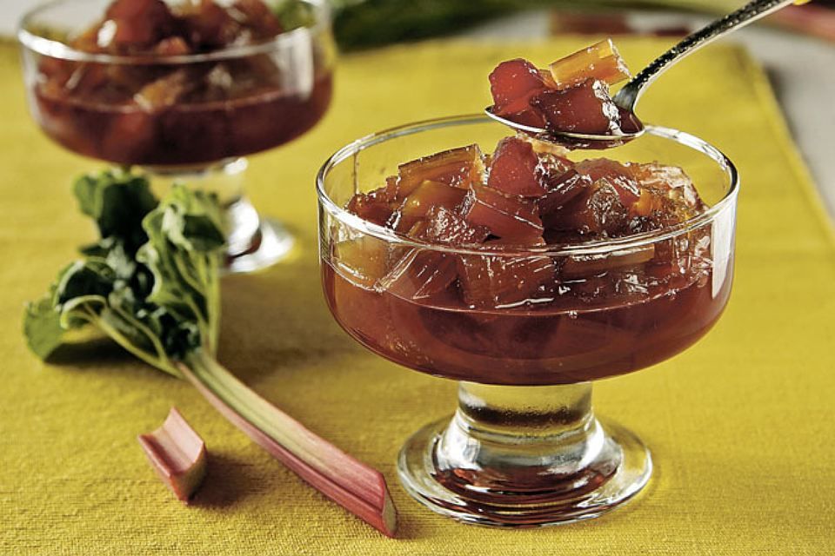
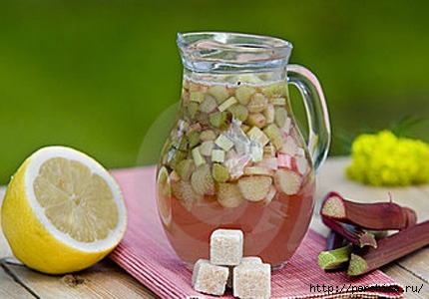
Ревень
Ревень - многолетнее растение в виде лопуха . В пищу используют молодые черешки листьев овощного ревеня, собранные ранней весной .
Ревень используют для приготовления киселей , компотов , джемов , варенья , сладких супов , соусов , когда нет других фруктов и ягод .

Slide 4
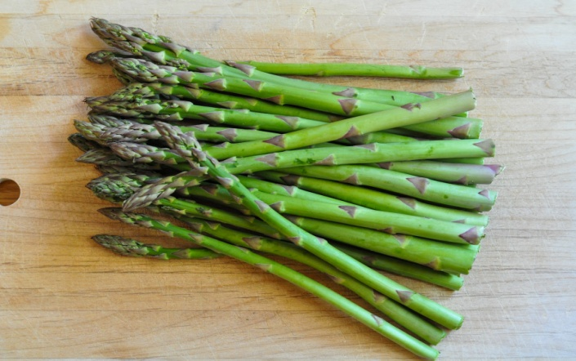
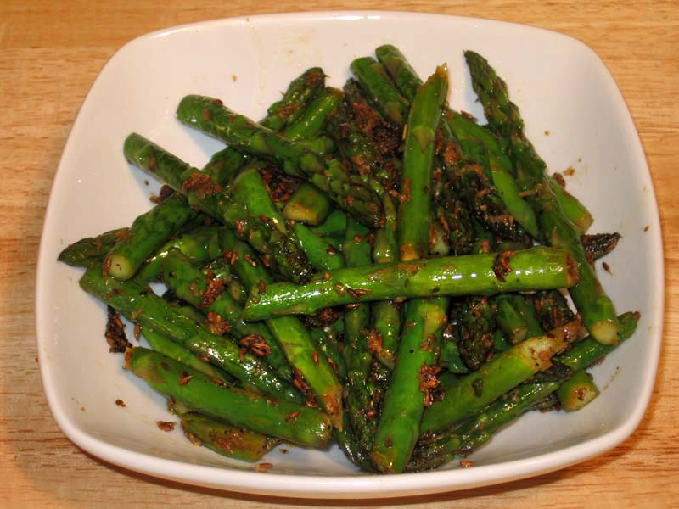
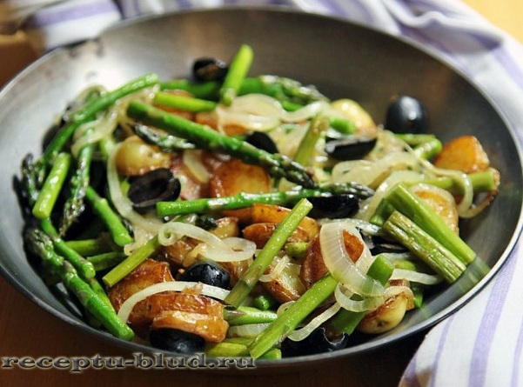
Спаржа
Спаржа - это многолетние растение . В пищу используют молодые , еще не показавшиеся из-под земли побеги бело-розового цвета . Они обладают сладковатыми нежными вкусом и запахом .
В кулинарии ее используют в отварном виде как самостоятельное блюдо , на гарнир и для супов .

Slide 5
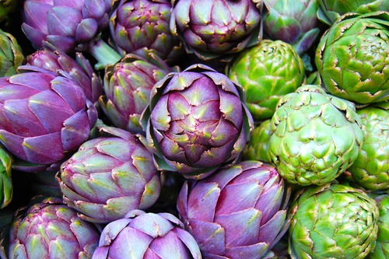
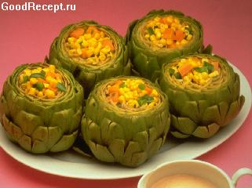
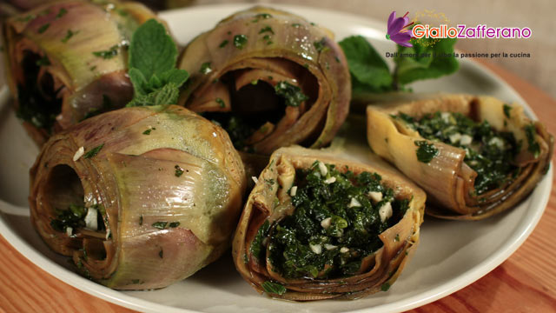
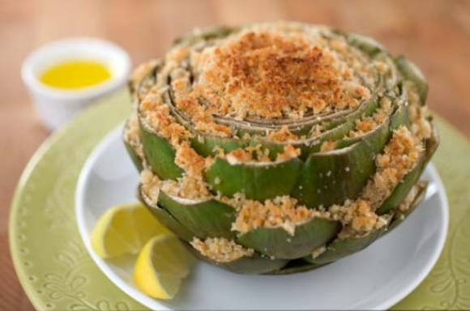
Артишок
Артишоки-цветы многолетнего растения, которые собирают до на полного цветения. Съедобными частями такого цветка являются мясистое цветоложе и основание мясистых чешуй-лепестков. Обладают высокими пищевкусовыми свойствами, ценятся как диетический продукт.
Используют артишок на десерт в отварном виде.

Slide 6
Принятие товара
и
Условия хранения десертных овощей
На предприятия общественного питания десертные овощи должны поступать, свежими, чистыми, неогрубевшими упакованными в ящики по 10 кг. Спаржа поступает пучками по 10-20 побегов в каждом. Ревень поступает пучками по 1-3 кг черешков, длина которых 20-70 см.
Хранят десертные овощи в условиях низких (0—1 °С) температур и высокой влажности (95—100% ) до 2—4 недель , а спаржу — до 1 месяца

Slide 7
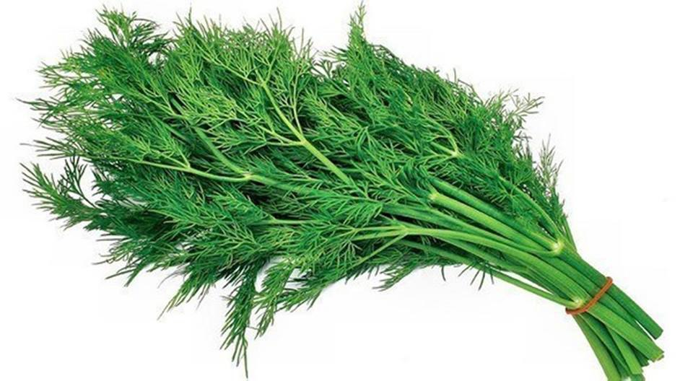
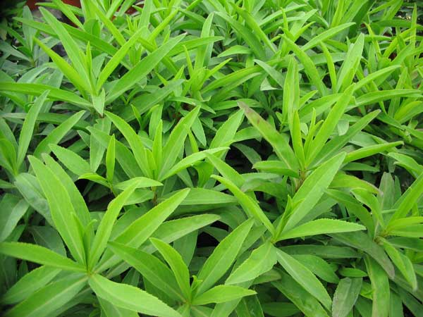
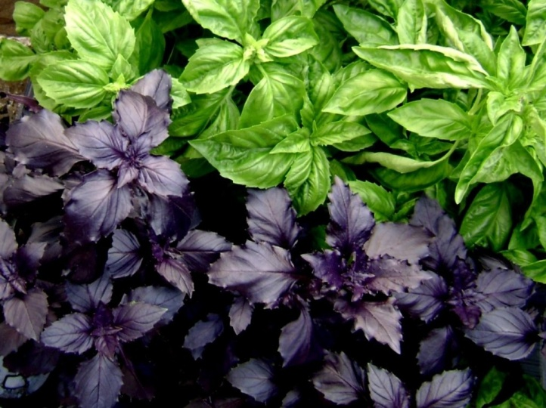
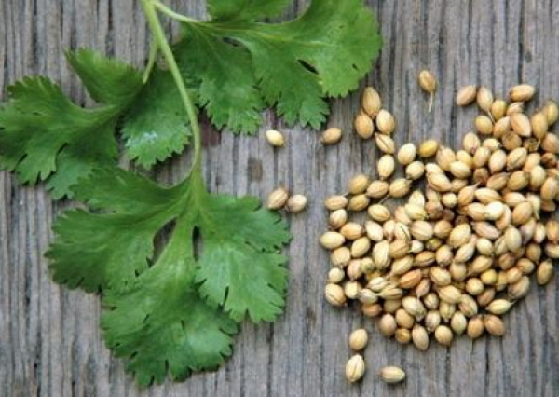
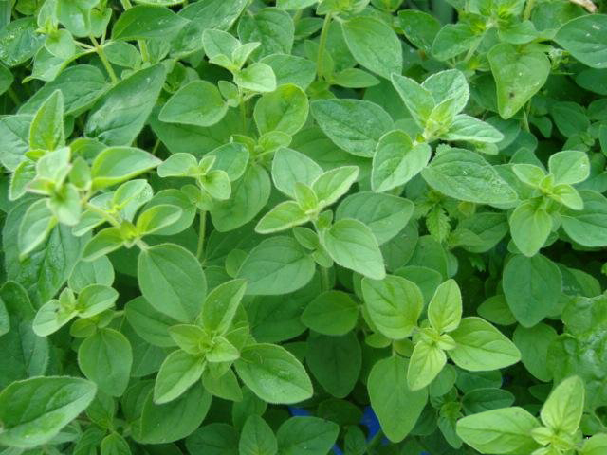
Пряные овощи
К пряным овощам относят укроп ,эстрагон ,майоран, базилик, чабер , кориандр и др.
Все они обладают своеобразным ароматом и вкусом благодаря содержанию эфирных масел. Кроме того , в них много витамина С и минеральных веществ.

Slide 8
Укроп,
Эстрагон, Кориандр
Укроп употребляют в виде молодой зелени как приправу к салатам , различным вторым блюдам укроп в стадии цветения и зрелый используют посоле и мариновании овощей
Эстрагон-это многолетнее растение с анисовым запахом. Его листья и молодые стебельки используют для салатов, при солении, мариновании овощей и как приправу мясным и рыбным блюдам
Кориандр (кинза) -однолетнее растение, листья которого используют как приправу к овощным и мясным блюдам, обладает приятным запахом

Slide 9
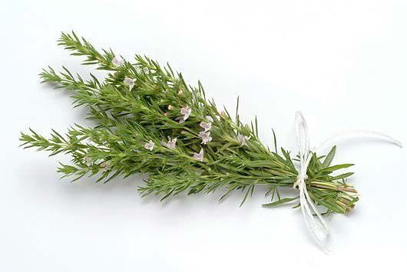
Майоран,
Чабер,
Базилик
Майоран - многолетнее растение. Используется для ароматизации чая, уксуса, при заcoле огурцов, помидоров и для приготовления различных национальных блюд.
Чабер -однолетнее растение , обладает сильным приятным запахом. Применяются в качестве приправы к салатам, мясу ,рыбу , грибам, а также мариновании и засоле огурцов.
Базилик - травянистое растение, произрастающее на юге. Имеет приятный перечный, мятный или лимонный аромат. используется как права к мясным, овощным и рыбным блюдам.

Slide 10
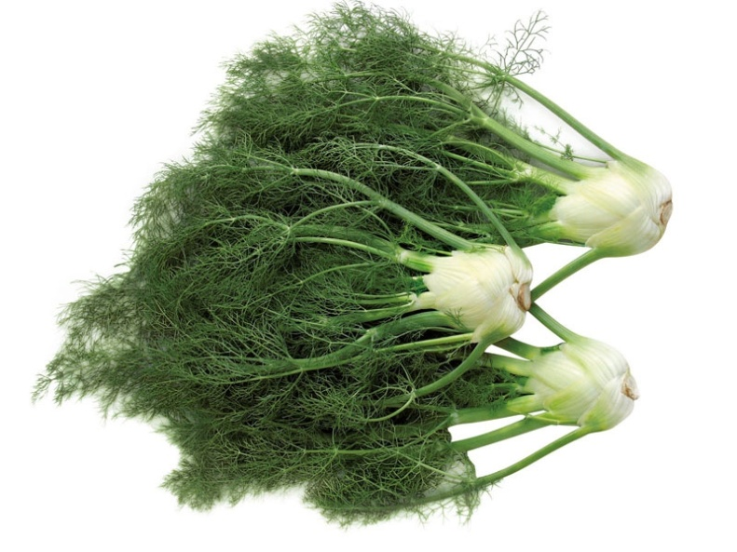
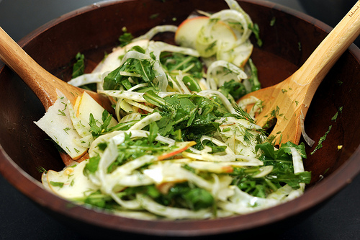
Фенхель
Фенхель- растение широко распространенное в Италии , Франции , Германии, Голландии, внизу которого находится белое круглое образование в виде кочанчика с толстыми круглого сечения стеблями со сложно-перистыми листьями и цветами, собранными в зонтик. На вкус фенхель сладковатый с запахом аниса.
Используют фенхель как приправу к салатам, мясным блюдам. Разрезанный на две части кочанчик можно фаршировать овощами, мясом с рисом .

Slide 11
Принятие товара
и
Условия хранения пряных овощей
Пряная зелень должна поступать свежей, чистой с нежными зелеными листьями . Допускается 2% (от массы) стеблей с пожелтевшими, увядшими, помятыми, загрязненными листьями.
На предприятия общественного питания пряные овощи поступают в ящиках или корзинах вместимостью не более 10 кг. Хранят эти овощи не более 1-2 дней при той же температуре и относительной влажности воздуха, что салатно-шпинатные овощи.

Slide 12
Спасибо
За
Внимание!

